Slide 1
期中考试时间：4月18日上午8:00-9:30
地点：待定
范围：线性规划及整数规划

Slide 2
对偶理论及灵敏度分析
1 线性规划对偶问题
2 对偶问题的基本性质

Slide 3
线性规划的对偶问题
一、对偶问题的提出
二、原问题与对偶问题的数学模型
三、原问题与对偶问题的对应关系
继续
返回

Slide 4
一、对偶问题的提出
实例：某家电厂家利用现有资源生产两种
产品， 有关数据如下表：
产品Ⅰ
产品Ⅱ
D
设备A
设备B
调试工序
利润（元）
0
6
1
2
5
2
1
1
15时
24时
5时

Slide 5
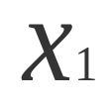

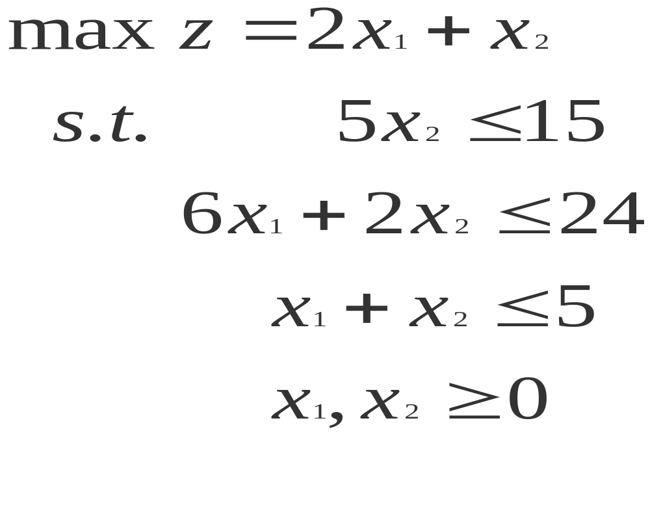

如何安排生产，
使获利最多？
设 Ⅰ产量–––––
Ⅱ产量–––––
厂
家

Slide 6
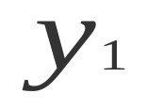
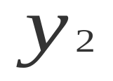
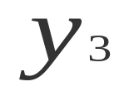

设：设备A —— 元／时
设备B –––– 元／时
调试工序 –––– 元／时
付出的代价最小，
且对方能接受。
出让代价应不低于
用同等数量的资源
自己生产的利润。
收
购

Slide 7
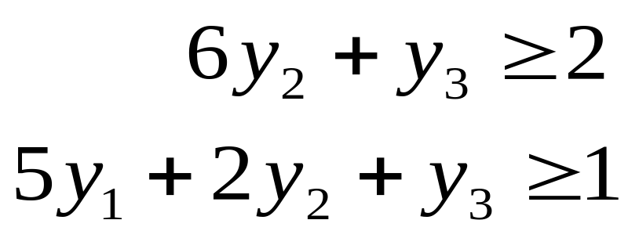
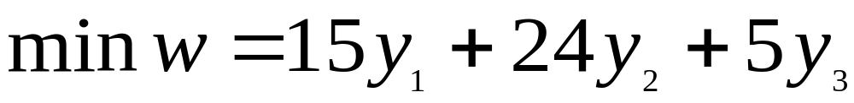

厂家能接受的条件：
收购方的意愿：
单位产品Ⅰ出租
收入不低于2元
出让代价应不低于
用同等数量的资源
自己生产的利润。
单位产品Ⅱ出租收入不低于1元
Ⅰ
Ⅱ
D
设备A
设备B
调试工序
利润（元）
0
6
1
2
5
2
1
1
15时
24时
5时

Slide 8
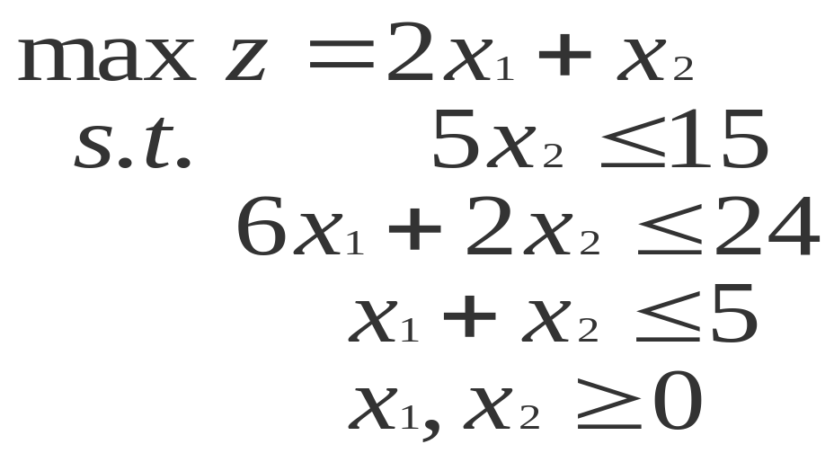

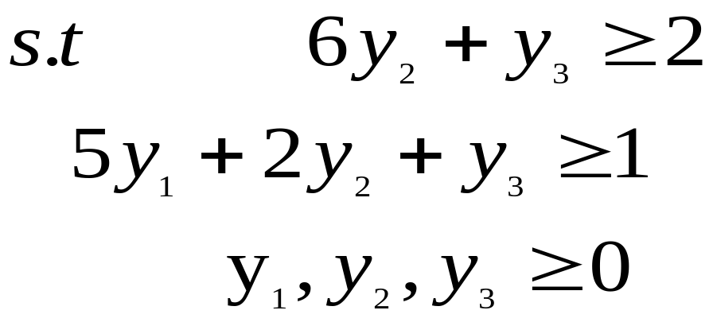
厂
家
原
问
题
一对对偶问题
对
偶
问
题
收
购
厂
家

Slide 9

例2
任何线性规划问题都有其对偶问题
对偶问题有其明显的经济含义
假设有商人要向厂方购买资源A和B，问他们谈判原料
价格的模型是怎样的？

Slide 10
例2.1.1
  设A、B资源的出售价格分别为 y₁ 和 y₂
  显然商人希望总的收购价越小越好
  工厂希望出售资源后所得不应比生产产品所得少
目标函数 min g(y)=25y₁+15y₂

Slide 11
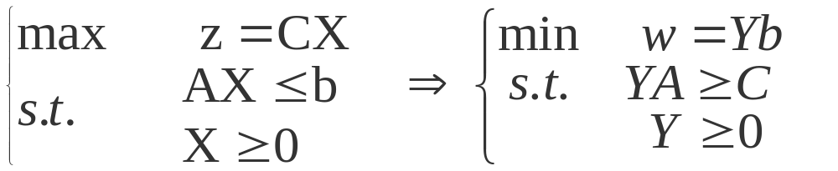
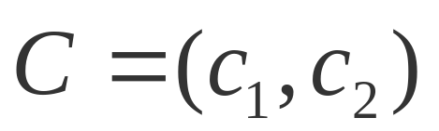
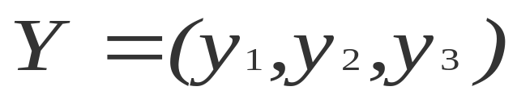
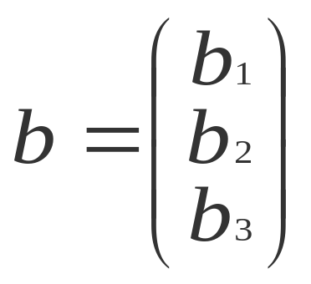
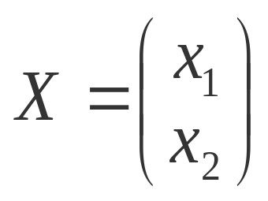
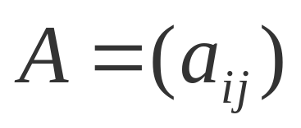
原问题
对偶问题
3个约束
2个变量
2个约束
3个变量
一般规律

Slide 12
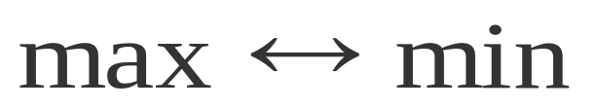



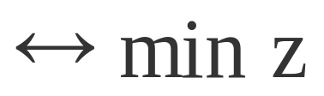


其它形式
的对偶
?
特点：
1．
2．限定向量b 价值向量C
（资源向量）
3．一个约束 一个变量。
4． 的LP约束“ ” 的
LP是“ ”的约束。
5．变量都是非负限制。

Slide 13
二、原问题与对偶问题的数学模型
1．对称形式的对偶
  当原问题对偶问题只含有不等式约束时，称为对称形式的对偶。
情形一：
原问题
对偶问题

Slide 14
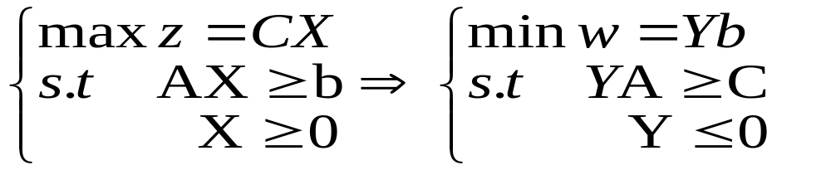
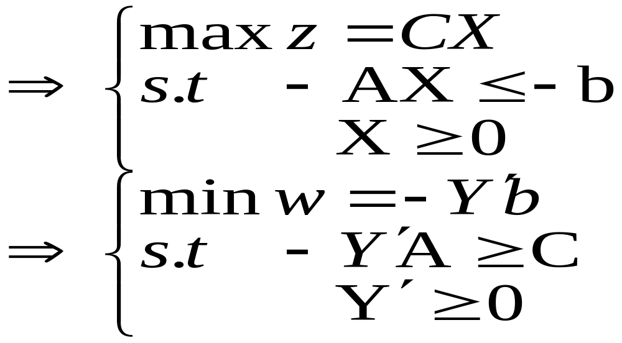
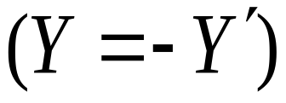
情形二：
原问题
对偶问题
证明
化为标准对称型
对偶

Slide 15
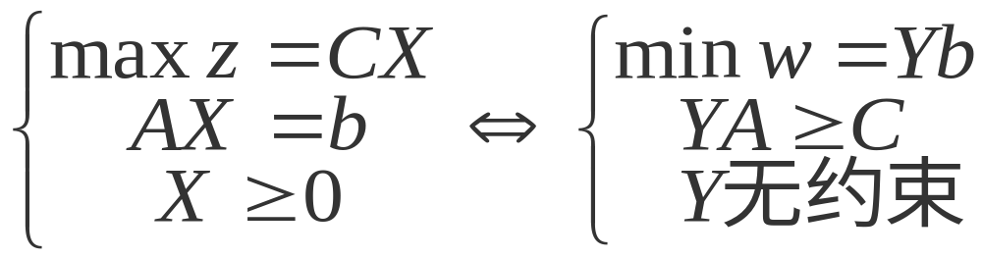
2、 非对称形式的对偶
若原问题的约束条件是等式，则
原问题
对偶问题

Slide 16
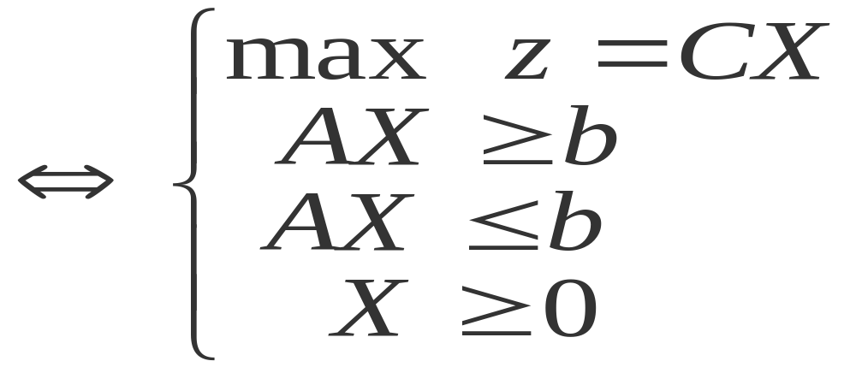
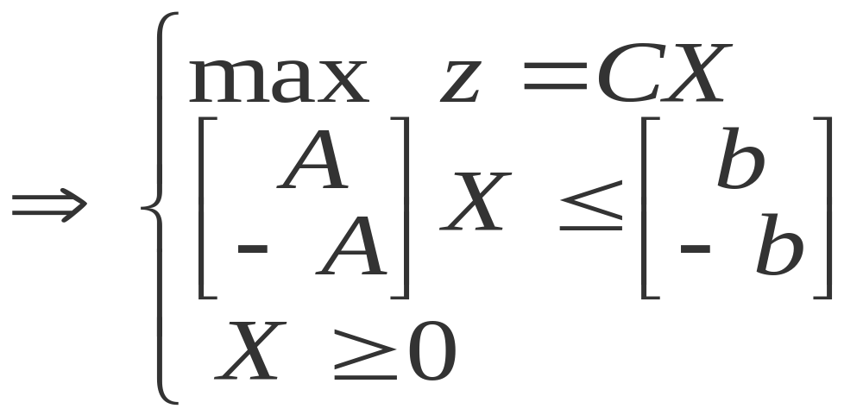
推导:
原问题

Slide 17
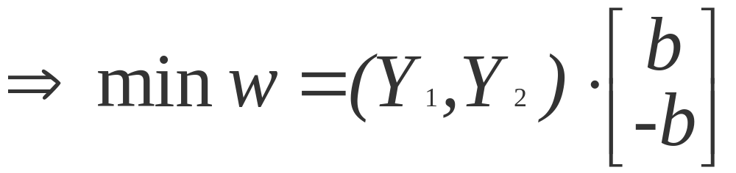
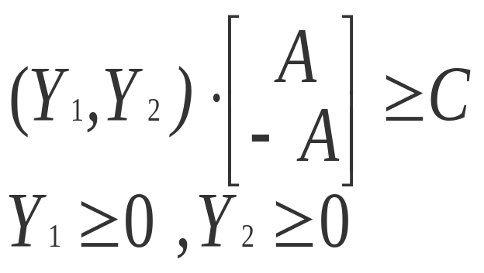
根据对称形式的对偶模型,可直接写出上述问题的对偶问题:

Slide 18
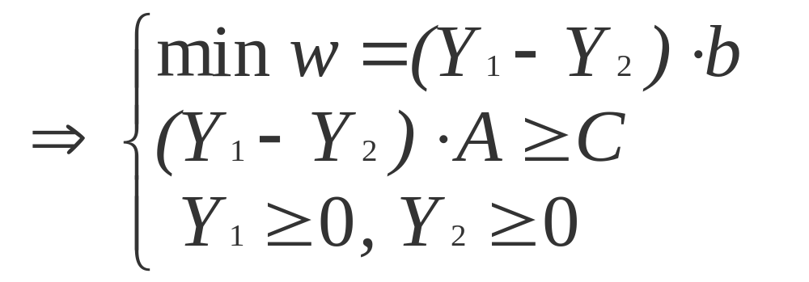
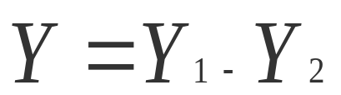
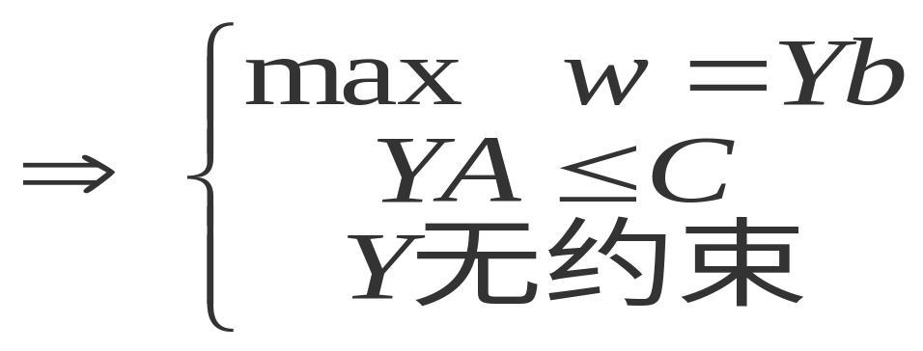
令 ，得对偶问题为：
证毕。

Slide 19
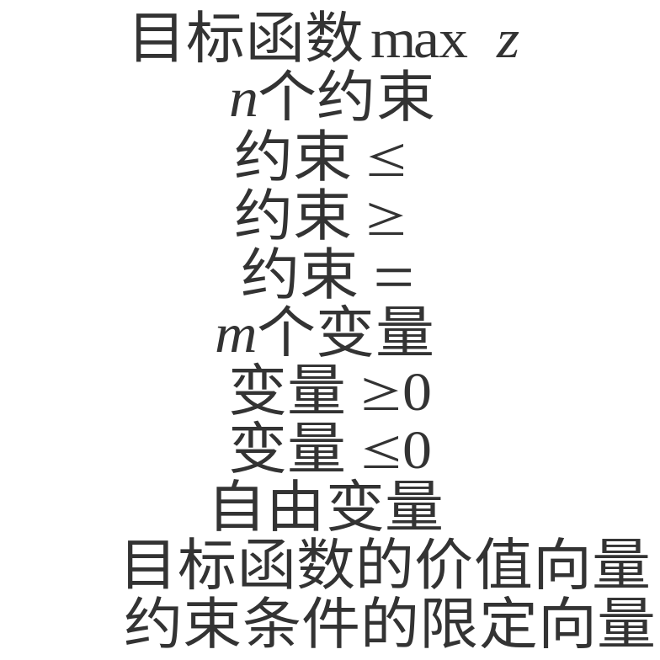
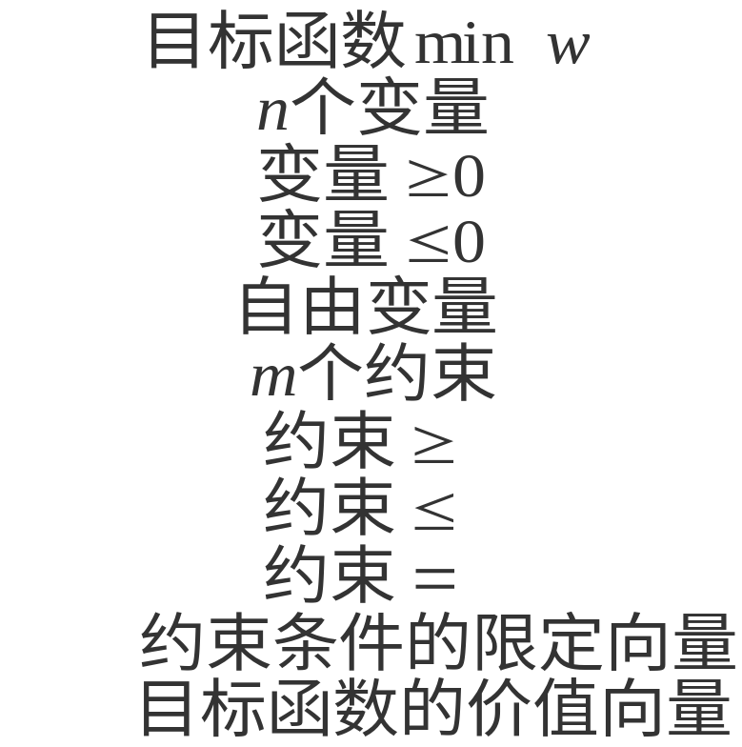

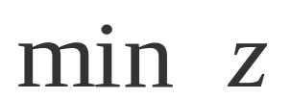
三、原问题与对偶问题的对应关系
原问题（或对偶问题）
对偶问题（或原问题）

Slide 20
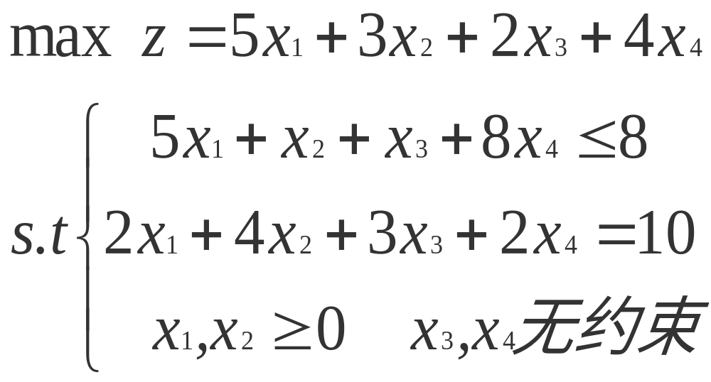
例:

Slide 21
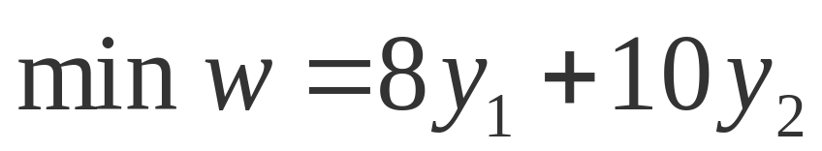
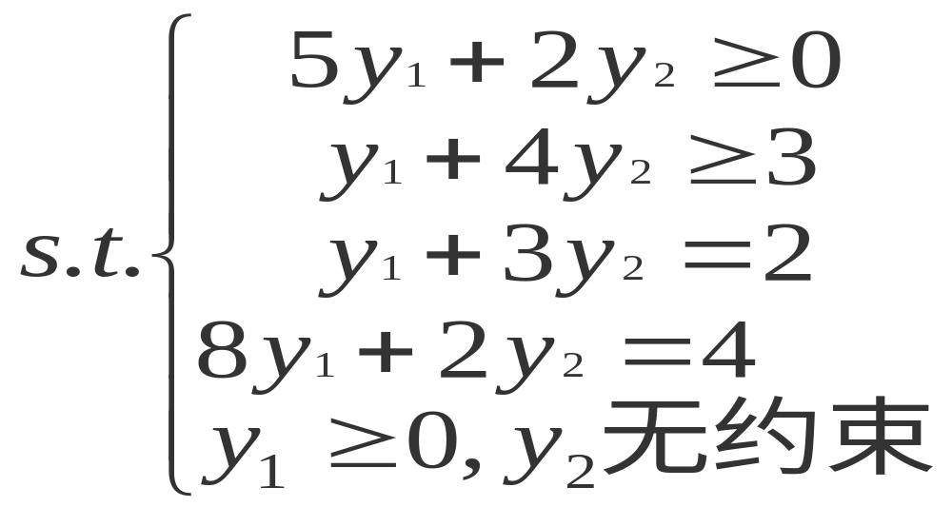
对偶问题为

Slide 22
线性规划的对偶问题
结束
返回

Slide 23
3.1.2 对偶问题的基本性质
引例
对称性
弱对偶性
最优性
对偶性（强对偶性）
互补松弛性
继续
返回

Slide 24


引例
厂
家
原
问
题
对
偶
问
题
收
购

Slide 25
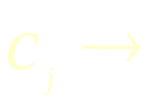


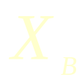


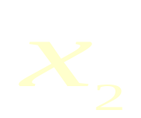







最终单纯形表
2 1 0 0 0
0 15/2 0 0 1 5/4 -15/2
2 7/2 1 0 0 1/4 -1/2
1 3/2 0 1 0 -1/4 3/2
0 0 0 -1/4 -1/2
最优解为X=(7/2,3/2,15/2,0,0)
目标函数值Z=8.5

Slide 26
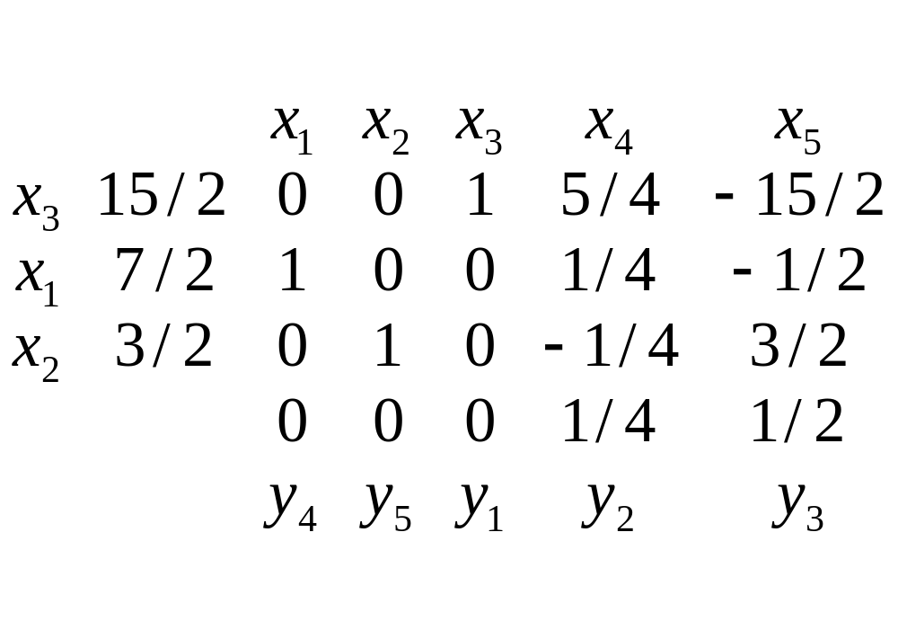
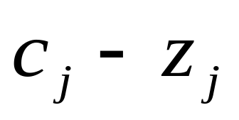
原问题化为极小问题，最终单纯形表：
原问题
的变量
原问题松弛变量
（ ）
化为极小问题
对偶问题
剩余变量
对偶问题的变量

Slide 27
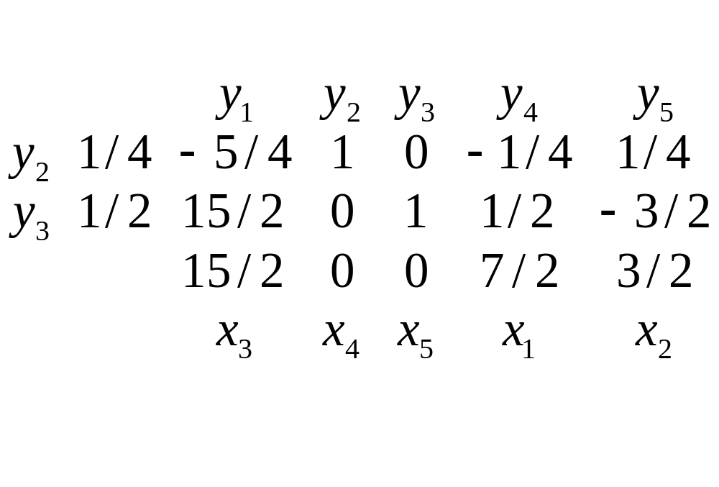
对偶问题用两阶段法求解的最终的单纯形表
对偶问题的变量
对偶问题松弛变量
原问题松弛变量
原问题的变量

Slide 28
原问题化为极小问题，最终单纯形表：
原问题
最优解
原问题
的变量
原问题松弛变量
对偶问题
最优解
（ ）
化为极小问题
对偶问题
剩余变量
对偶问题的变量

Slide 29
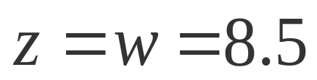
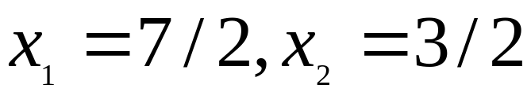
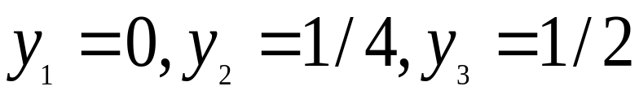
两个问题作一比较:
  1.两者的最优值相同
  2.变量的解在两个单纯形表中互相包含
  原问题最优解（决策变量）
  对偶问题最优解（决策变量）
对偶问题的松弛变量
原问题的松弛变量

Slide 30

  从引例中可见：
  原问题与对偶问题在某种意义上来说，实质上是一样的，因为第二个问题仅仅在第一个问题的另一种表达而已。
理论证明：
原问题与对偶问题解的关系

Slide 31
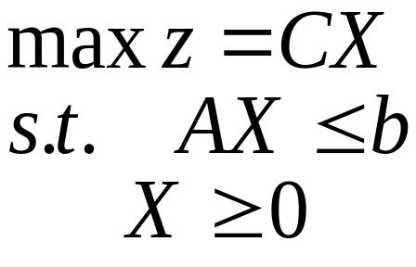
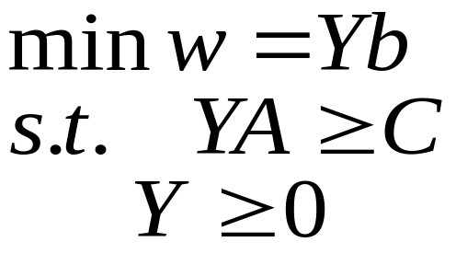
对偶问题的基本性质
设原问题（1） 对偶问题（2）
一、对称定理：
定理： 对偶问题的对偶是原问题。

Slide 32
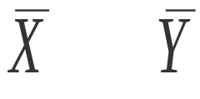

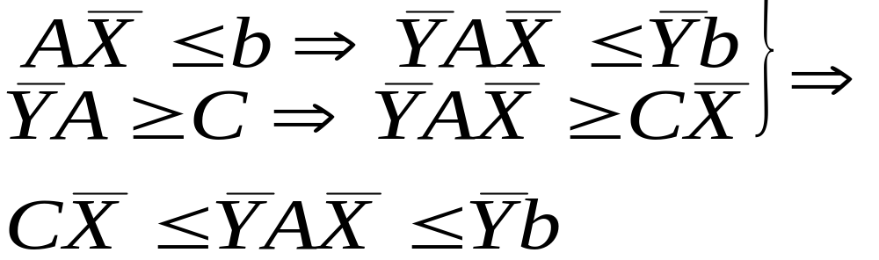
对偶问题的基本性质
二、弱对偶性定理：
——若 和 分别是原问题（1）及对偶问题（2）的可行解，则有
证明：

Slide 33
从弱对偶性可得到以下重要结论：
（1）极大化问题（原问题）的任一可行解所对应的目标函数值是对偶问题最优目标函数值的下界。
（2）极小化问题（对偶问题）的任一可行解所对应的目标函数值是原问题最优目标函数值的上界。
（3）若原问题可行，但其目标函数值无界，则对偶问题无可行解。

Slide 34

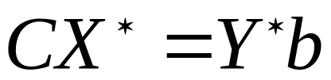
（4）若对偶问题可行，但其目标函数值无界，则原问题无可行解。
（5）若原问题有可行解而其对偶问题无可行解，则原问题目标函数值无界。
（6）对偶问题有可行解而其原问题无可行解，则对偶问题的目标函数值无界。
原问题
对偶问题

Slide 35
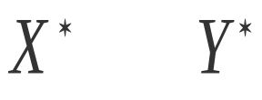
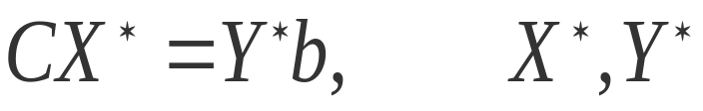




对偶问题的基本性质
三、最优性定理：
——若 和 分别是（1）和（2）的
可行解，且有 则 分别是（1）和（2）的最优解 。
证明：因为（1）的任一可行解 均满足
则 为（1）的最优解，
反过来可知： 也是（2）的最优解。

Slide 36
对偶问题的基本性质
四、对偶定理（强对偶性）：
——若原问题及其对偶问题均具有可行解，则两者均具有最优解，且它们最优解的目标函数值相等。
证明：
原问题与对偶问题的解一般有三种情况：
  一个有有限最优解 另一个有有限最优解。
  一个有无界解 另一个无可行解。
  两个均无可行解。

Slide 37

五、互补松弛性：
——在线性规划问题的最优解中，如果对应某一约束条件的对偶变量值为非零，则该约束条件取严格等式；反之如果约束条件取严格不等式，则其对应的对偶变量一定为0.
即：

Slide 38
互补松弛定理应用：
  （1）从已知的最优对偶解，求原问题最优解，反之亦然。
  （2）证实原问题可行解是否为最优解。
  （3）从不同假设来进行试算，从而研究原始、对偶问题最优解的一般性质。
  （4）非线性的方面的应用。
以上性质同样适用于非对称形式。

Slide 39
对偶问题的基本性质
结束
返回

